Slide 1
ΚΛΙΝΙΚΕΣ ΟΔΗΓΙΕΣ ΓΙΑ ΤΙΣ ΛΟΙΜΩΞΕΙΣ ΑΣΘΕΝΩΝ ΥΠΟ ΠΕΡΙΤΟΝΑΪΚΗ ΚΑΘΑΡΣΗ (Ι)
INTERNATIONAL SOCIETY FOR PERITONEAL DIALYSIS
2010 UPDATE

Slide 2
Εισαγωγικά (Ι)
Αν και < 4% των περιτονίτιδων καταλήγουν σε θάνατο, οι περιτονίτιδες είναι επιβαρυντικός παράγοντας για το 16% των θανάτων των ασθενών σε περιτοναϊκή κάθαρση (Peritoneal Dialysis, PD).
Επιπλέον οι σοβαρές και παρατεταμένες περιτονίτιδες οδηγούν συχνά σε δυσλειτουργία του περιτόναιου και σε αποτυχία εφαρμογής της PD.
Κλινικές οδηγίες δημοσιεύτηκαν το 1983, 1989, 1993, 1996, 2000 και το 2005.
Οδηγίες που δεν τεκμηριώνονται σαφώς βιβλιογραφικά αναγράφονται ως «γνώμες» - της ομάδας σύνταξης των οδηγιών.

Slide 3
Εισαγωγικά (ΙΙ)
Οι οδηγίες περιλαμβάνουν 5 ενότητες
Αναφέροντας την συχνότητα των περιτονίτιδων.
Λοιμώξεις εξόδου και σήραγγας περιτοναϊκού καθετήρα.
Αρχική εικόνα και εμπειρικός χειρισμός της περιτονίτιδας.
Ειδικός-μετά την ταυτοποίηση του μικροοργανισμού- θεραπευτικός χειρισμός.
Μελλοντικές ερευνητικές κατευθύνσεις.

Slide 4
Αναφέροντας την συχνότητα των περιτονίτιδων…

Slide 5
Αναφέροντας την συχνότητα των περιτονίτιδων (Ι)
Κάθε μονάδα πρέπει να παρακολουθεί τον ρυθμό εμφάνισης των λοιμώξεων της PD τουλάχιστον μια φορά τον χρόνο (γνώμη)
Πρέπει να καταγράφονται όλες οι περιτονίτιδες και οι λοιμώξεις εξόδου, η πιθανή αιτία, ο μικροοργανισμός, οι ευαισθησίες στα αντιβιοτικά (ΑΒ)και να συζητούνται μεταξύ ιατρικού και νοσηλευτικού προσωπικού της μονάδας.

Slide 6
ΛΟΙΜΩΞΕΙΣ ΕΞΟΔΟΥ
Ημερομηνία
Κλινική εικόνα
Αρχική αντιβίωση (ΑΒ)
ΚΑΛΛΙΕΡΓΕΙΑ
Μικροοργανισμός
Ευαισθησία σε
Τροποποίηση ΑΒ
Διάρκεια θεραπείας
Νέα καλλιέργεια (ημερ., αποτέλεσμα)
ΣΥΧΝΟΤΗΤΑ (π.χ. 1 επεισόδιο στους 15 μήνες: 12/15=0,8/έτος σε κίνδυνο.

Slide 7
ΠΕΡΙΤΟΝΙΤΙΔΕΣ
Ημερομηνία
Κλινική εικόνα
Πιθανή αιτία
Αριθμός κυττάρων
Τύπος
Gram χρώση
Αρχική αντιβίωση (ΑΒ)
Πορεία (αριθμός κυττάρων 2^{η}, 3^{η}, 4^{η} , τελευταία ημέρα νοσηλείας, κλινική εικόνα)
ΚΑΛΛΙΕΡΓΕΙΑ
Μικροοργανισμός
Ευαισθησία σε
Τροποποίηση ΑΒ
Διάρκεια θεραπείας
ΣΥΧΝΟΤΗΤΑ ΕΜΦΑΝΙΣΗΣ ΠΕΡΙΤΟΝΙΤΙΔΑΣ (π.χ. 1 επεισόδιο στους 15 μήνες: 12/15=0,8/έτος σε κίνδυνο.

Slide 8
Αναφέροντας την συχνότητα των περιτονίτιδων (ΙΙ)
Ο ρυθμός εμφάνισης των περιτονίτιδων δεν θα πρέπει να υπερβαίνει το 1 επεισόδιο κάθε 18 μήνες (0,67/έτος σε κίνδυνο).
Π.χ. 1 επεισόδιο μετά 15 μήνες από το προηγούμενο: 12/15=0,8 / έτος σε κίνδυνο.
Σε κάθε κέντρο πρέπει να υπολογίζεται και ο μέσος όρος όλων των ασθενών.

Slide 9
Λοιμώξεις εξόδου και σήραγγας περιτοναϊκού καθετήρα

Slide 10
Λοιμώξεις εξόδου-σήραγγας(Ι)
Πυώδες έκκριμα στο σημείο εξόδου του περιτοναϊκού καθετήρα δείχνει την παρουσία λοιμώξεως. Η ερυθρότητα μπορεί να υποδεικνύει ή όχι λοίμωξη (Τεκμηριωμένη γνώμη).
Θετική καλλιέργεια χωρίς αλλοιώσεις στο δέρμα ή πυώδες έκκριμα υποδεικνύει αποικισμό με μικρόβια του δέρματος παρά λοίμωξη. Ενδείκνυται η εντατικοποίηση καθαρισμού της περιοχής με αντισηπτικά.

Slide 11
Λοιμώξεις εξόδου-σήραγγας(ΙΙ)
Η λοίμωξη της σήραγγας μπορεί να εμφανίζεται ως ερυθρότητα, οίδημα ή τάση πάνω στην υποδόρια πορεία του καθετήρα ή να μη δίνει σημεία και να χρειάζεται υπερηχογραφικό έλεγχο. Συνήθως εμφανίζεται μαζί με λοίμωξη εξόδου.
Λοιμώξεις εξόδου από Staphylococcus aureus και Pseudomonas aeruginosa συχνά συνοδεύονται από λοίμωξη σήραγγας και γι αυτό πρέπει η θεραπευτική τους αντιμετώπιση να είναι επιθετική.

Slide 12
Θεραπευτική αντιμετώπιση λοιμώξεων εξόδου-σήραγγας (Ι)
Οι πιο σοβαρές και κοινές λοιμώξεις που οδηγούν σε περιτονίτιδα, οφείλονται σε Staphylococcus aureus και Pseudomonas aeruginosa και πρέπει να αντιμετωπίζονται επιθετικά (Τεκμηριωμένη γνώμη).
Γενικά ενδείκνυται η από του στόματος θεραπεία με εξαίρεση τον ανθεκτικό σε μεθικιλίνη S. aureus (MRSA).

Slide 13
Θεραπευτική αντιμετώπιση λοιμώξεων εξόδου-σήραγγας (ΙI)
Άμεσα, μετά την λήψη υλικού για καλλιέργεια πρέπει να αρχίσουμε εμπειρική ΑΒ-θεραπεία.
Η αρχική ΑΒ πρέπει να καλύπτει τον S. aureus και αν υπάρχει ιστορικό προηγούμενης λοίμωξης και την P. aeruginosa.
Σε ορισμένες περιπτώσεις-όταν δεν υπάρχει πυώδες έκκριμμα-μπορεί να φθάνει και η εντατική τοπική θεραπεία με ΑΒ αλοιφή.

Slide 14
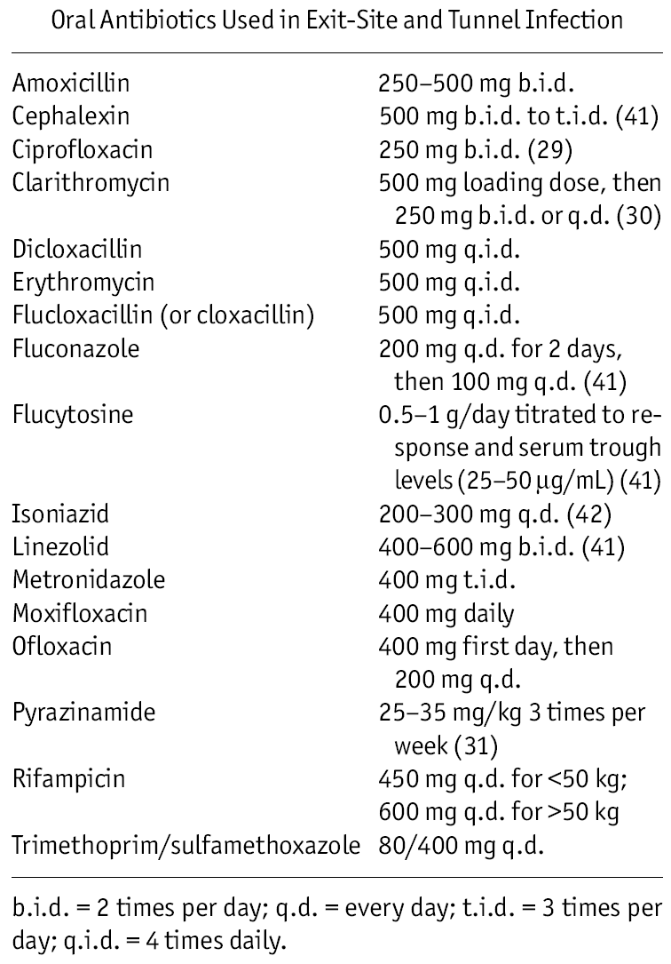

Slide 15
Θεραπευτική αντιμετώπιση λοιμώξεων εξόδου-σήραγγας (ΙIΙ)
Gram(+) μικρο-οργανισμοί πρέπει να καλύπτονται με πενικιλινούχα ΑΒ ή κεφαλοσπορίνες 1^{ης} γεννειάς.
Η Βανκομυκίνη πρέπει να φυλάσσεται για MRSA.
Σε δύσκολες λοιμώξεις από S. Aureus μπορεί να προστεθεί Rifampicin 600 mg/day (ποτέ ως μονο-θεραπεία).
Λοιμώξεις με P. aeruginosa είναι δύσκολο να αντιμετωπισθούν και συχνά χρειάζεται παράταση ΑΒ και 2 αντιβιώσεις.

Slide 16
Θεραπευτική αντιμετώπιση λοιμώξεων εξόδου-σήραγγας (ΙV)
Per os κινολόνες είναι τα ΑΒ εκλογής ως πρώτη ΑΒ για P. aer. αλλά σε συνδιασμό με ένα δεύτερο ΑΒ γιατί γρήγορα αναπτύσσεται ανθεκτικότητα όταν χορηγούνται μόνες τους.
Υπενθύμιση: η σύγχρονη χορήγηση κινολονόνων με sevelamer, πολυσθενή κατιόντα(άλατα ασβεστίου, σιδήρου, μαγνησίου κ.ά)μειώνει την απορρόφηση των πρώτων. Η χορήγηση – των κινολονών – πρέπει να προηγείται κατά 2 ώρες.
Εάν η αποδρομή της λοίμωξης αργεί ή υποστρέφει ένα δεύτερο αντι-ψευδομοναδικό ΑΒ πρέπει να προστίθεται (I.P αμινογλυκοσίδη, κεφταζιδίμη, κεφεπίμη, πιπερακικλίνη, ιμιπενέμη-σιλαστίνη ή μεροπενέμη).

Slide 17
Θεραπευτική αντιμετώπιση λοιμώξεων εξόδου-σήραγγας (V)
Οι λοιμώξεις εξόδου με S. aureus – P. aeruginosa τείνουν να επανεμφανίζονται: η επανάληψη των καλλιεργειών 1-2 εβδομάδες μετά το τέλος της ΑΒ είναι απαραίτητη.
Ο υπερηχογραφικός έλεγχος του καθετήρα μπορεί να βοηθήσει: υπερηχογενής ζώνη γύρω από το εξωτερικό cuff ή και η εμπλοκή του εσωτερικού cuff προοιωνίζει φτωχή πρόγνωση.

Slide 18
Θεραπευτική αντιμετώπιση λοιμώξεων εξόδου-σήραγγας (VΙ)
H ΑΒ πρέπει να συνεχίζεται μέχρις ότου η εμφάνιση της εξόδου γίνει φυσιολογική.
Δυο εβδομάδες είναι το ελάχιστο χρονικό διάστημα για την χορήγηση. Ειδικά εάν το μικρόβιο είναι η P. aeruginosa η θεραπεία πρέπει να χορηγείται για 3 εβδομάδες.
Αν η παρατεταμένη χορήγηση ΑΒ – πάνω από 3 εβδομάδες – αποτύχει στην εκρίζωση του μικροβίου, ο περιτοναϊκός καθετήρας πρέπει να αντικατασταθεί στον ίδιο χρόνο με την αφαίρεση του προηγούμενου υπό ΑΒ κάλυψη.
Η αφαίρεση του καθετήρα ενδείκνυται κατά περίπτωση και γρηγορότερα όταν υπάρχει λοίμωξη με P aeruginosa ή λοίμωξη της σήραγγας.

Slide 19
Θεραπευτική αντιμετώπιση λοιμώξεων εξόδου-σήραγγας (VΙΙ)
Σε ασθενή που ενώ έχει ήδη λοίμωξη εξόδου, εμφανιστεί περιτονίτιδα,
Ή εάν παρουσιαστεί με λοίμωξη εξόδου και περιτονίτιδα συγχρόνως με τον ίδιο μικρο-οργανισμό συνήθως ενδείκνυται αφαίρεση του περιτοναϊκού καθετήρα.
Η αφαίρεση πρέπει να γίνει άμεσα και να μη παρατείνεται η ΑΒ για τις λοιμώξεις με την ελπίδα ότι θα υποχωρήσουν.
Εξαίρεση αποτελεί η λοίμωξη με coagulase-negative staphylococcus που είναι σχετικά εύκολος στην εκρίζωση.
Η σύγχρονη αφαίρεση και επανατοποθέτηση του καθετήρα – με διαφορετικό σημείο εξόδου – ενδείκνυται για την εκρίζωση δύσκολων λοιμώξεων με P. aeruginosa που υποστρέφουν.

Slide 20
Αρχική εικόνα και εμπειρικός χειρισμός της περιτονίτιδας

Slide 21
Αρχική εικόνα και εμπειρικός χειρισμός της περιτονίτιδας (I)
Ασθενής σε PD που παρουσιάζεται με θολά τα εξερχόμενα υγρά από την περιτοναϊκή κοιλότητα, πρέπει να υποτεθεί ότι έχει περιτονίτιδα. Η διάγνωση επιβεβαιώνεται με την μέτρηση κυττάρων στο περιτοναϊκό υγρό, τον καθορισμό του τύπου και την καλλιέργεια (Τεκμηριωμένη γνώμη).
Είναι σημαντικό να αρχίσει η εμπειρική χορήγηση ΑΒ άμεσα. Οι σοβαρές συνέπειες της περιτονίτιδας (υποτροπή, αφαίρεση καθετήρα, μεταφορά προς αιμοκάθαρση και θάνατος)είναι πιο πιθανό να συμβούν εάν η αγωγή δεν αρχίσει άμεσα (Γνώμη).

Slide 22
Αρχική εικόνα και εμπειρικός χειρισμός της περιτονίτιδας (IΙ)
Οι ασθενείς συνήθως παρουσιάζονται με θολά υγρά και κοιλιακό άλγος. Ακόμα και αν δεν έχουν προλάβει να θολώσουν τα υγρά, η υποψία για περιτονίτιδα πρέπει να τίθεται.
Άλλες αιτίες κοιλιακού άλγους (δυσκοιλιότητα, κωλικός νεφρού ή χοληφόρων, πεπτικό έλκος, παγκρεατίτιδα, διάτρηση εντέρου κ.λπ.)πρέπει να διερευνώνται σε ασθενή υπό PD, κοιλιακό άλγος και διαυγή υγρά.

Slide 23
Αρχική εικόνα και εμπειρικός χειρισμός της περιτονίτιδας (IΙΙ)
Αν και οι ασθενείς παρουσιάζονται συνήθως με σοβαρό άλγος, μέτριο ή και καθόλου άλγος παρατηρείται επίσης.
Η ένταση του άλγους φαίνεται πως σχετίζεται με τον τύπο του μικρο-οργανισμού: λιγότερος σε κοαγκουλάση-αρνητικό Staph, περισσότερος σε Streptococcus, gram(-)germs, S. aureus.

Slide 24
Αρχική εικόνα και εμπειρικός χειρισμός της περιτονίτιδας (IV)

Slide 25
Αρχική εικόνα και εμπειρικός χειρισμός της περιτονίτιδας (V)
H κοιλιά πρέπει αμέσως να αδειάσει και τα υγρά να σταλούν στο εργαστήριο για μέτρηση κυττάρων, τύπο, Gram χρώση και καλλιέργεια.
Περιτοναϊκό υγρό με > 100 λευκά αιμοσφαίρια /μl (μετά από παραμονή στην κοιλιά για 2 ώρες)και τουλάχιστον 50% πολυμορφοπύρηνα είναι ενδεικτικό περιτονίτιδας.

Slide 26
Αρχική εικόνα και εμπειρικός χειρισμός της περιτονίτιδας (VΙ)
Η προσθήκη ηπαρίνης (500 IU/L)στο διάλυμα, για την πρόληψη απόφραξης του καθετήρα από ινική, μπορεί να βοηθήσει.
Η ηπαρίνη ενδείκνυται επίσης σε περίπτωση αιμο-περιτόναιου. Η μέτρηση κυττάρων-τύπου μπορεί να βοηθήσει στη διάκριση του από την περιτονίτιδα (ερυθρά στο αιμο-περιτόναιο).

Slide 27
Αρχική εικόνα και εμπειρικός χειρισμός της περιτονίτιδας (VΙΙ)
Ο αριθμός των κυττάρων στο θολό υγρό εξαρτάται, εν μέρει, από τον χρόνο παραμονής του στην περιτοναϊκή κοιλότητα.
Σε ασθενείς που κάνουν αυτοματοποιημένη PD (APD)ο χρόνος αυτός είναι σύντομος κατά την διάρκεια των νυκτερινών αλλαγών.
Στην παραπάνω περίπτωση πρέπει να εκτιμάται το ποσοστό των πολυμορφοπύρηνων (> 50%)ακόμα και αν ο συνολικός αριθμός των WBC είναι < 100.
Τέλος, εάν ένας ασθενής σε APD παραμένει χωρίς διάλυμα στην κοιλιά κατά την διάρκεια της ημέρας και παρουσιάσει κοιλιακό άλγος πρέπει να γεμίσει με 1 l για 1-2 ώρες και αυτά τα υγρά να αξιολογηθούν.

Slide 28
Αρχική εικόνα και εμπειρικός χειρισμός της περιτονίτιδας (VΙΙΙ)
Η Gram χρώση πρέπει να γίνεται πάντα.
Αν και συχνά είναι αρνητική, βοηθάει στον εντοπισμό μυκήτων και στην μεθόδευση ταχείας αφαίρεσης του περιτοναϊκού καθετήρα ακολούθως.
Η εμπειρική ΑΒ δεν πρέπει να βασίζεται στην gram χρώση αλλά να καλύπτει τα συνήθη μικρόβια, σύμφωνα με το θεραπευτικό πρωτόκολλο της Μονάδας.

Slide 29
Αρχική εικόνα και εμπειρικός χειρισμός της περιτονίτιδας (IX)
O ασθενής πρέπει πάντα να ερωτάται αν συνέβη κάτι με την εφαρμογή της μεθόδου, ιδιαίτερα αν υπήρξε περίπτωση επιμόλυνσης ή αποσύνδεσης γραμμών-συνδετικών τμημάτων.
Επίσης αν υπήρξε πρόσφατη λοίμωξη εξόδου ή
Ενδοσκοπική διερεύνηση του γαστρεντερικού ή γυναικολογική εξέταση ή
Τέλος, αν προηγήθηκε διάρροια ή δυσκοιλιότητα.

Slide 30
Αρχική εικόνα και εμπειρικός χειρισμός της περιτονίτιδας (X)
Στην περιτονίτιδα η κοιλιακή ευαισθησία είναι διάχυτη και συχνά συνοδεύεται από αναπήδηση (rebound).
Εντοπισμένο άλγος-ευαισθησία υποκρύπτει χειρουργική παθολογία (π.χ. οξεία σκωληκοειδίτιδα).
Η επισκόπηση του σημείου εξόδου και της σήραγγας είναι απαραίτητη. Όποιο έκκριμα πρέπει να καλλιεργείται ξεχωριστά. Η ανάπτυξη του ίδιου μικρο-οργανισμού δείχνει ως αιτία της περιτονίτιδας την λοίμωξη εξόδου.
Αν και ακτινολογικός έλεγχος της κοιλιάς δεν ενδείκνυται σε όλες τις περιτονίτιδες, αν υπάρχει υποψία και εντοπισθεί ελεύθερος αέρας κάτω από το διάφραγμα υποδεικνύει διάτρηση (αν και μια μικρή ποσότητα αέρα μπορεί να φανεί στους ασθενείς υπό PD).
Γενική αίματος χρειάζεται σε ασθενή με σημεία σηψαιμίας.

Slide 31
Αρχική εικόνα και εμπειρικός χειρισμός της περιτονίτιδας (XΙ)
Ασθενείς που διαμένουν σε απομονωμένα σημεία καλό είναι να εκπαιδεύονται ώστε να αρχίζουν την θεραπεία μόνοι τους.
Η γρήγορη έναρξη θεραπείας έχει μεγάλη σημασία. Πριν την έναρξη της είναι απαραίτητο να φυλάσσεται υγρό για καλλιέργεια.
Τα θολά υγρά μπορούν να φυλάσσονται σε ψυγείο και να στέλνονται στο εργαστήριο.
Η παραπάνω τακτική ενέχει τον κίνδυνο ψευδώς θετικής διάγνωσης και μη-αναγκαίας λήψης ΑΒ θεραπείας και πρέπει να σταθμίζεται στην κάθε Μονάδα και ασθενή.

Slide 32
Επεξεργασία του δείγματος από το θολό υγρό
Οι περιτονίτιδες με καλλιέργεια αρνητική δεν πρέπει να ξεπερνούν το 20% (και σε μεγάλα κέντρα το 10%) των συνολικών επεισοδίων. Η συνήθης τακτική πρέπει να περιλαμβάνει την χρήση φιαλών καλλιέργειας αίματος αλλά όπου χρειάζεται η φυγοκέντρηση ενός μεγάλου όγκου υγρού (50 ml) μπορεί να βελτιώσει τα αποτελέσματα (Τεκμηριωμένη γνώμη).
Η ταυτοποίηση του μικρο-οργανισμού και οι ευαισθησία σε ΑΒ δεν είναι σημαντικά μόνο για την θεραπεία αλλά και την ανεύρεση της πιθανής αιτίας που προκάλεσε την περιτονίτιδα.
Τα υγρά πρέπει να φθάνουν το αργότερο σε 6 ώρες στο εργαστήριο. Αν μένουν περισσότερο καλό είναι να επωάζονται στους 37 βαθμούς C.
Με την φυγοκέντρηση μεγάλου όγκου υγρού και την καλλιέργεια συμπηκνωμένου δείγματος, το ποσοστό των αρνητικών καλλιεργειών μειώνεται < 5%. Επίσης μειώνειται το χρονικό διάστημα που χρειάζεται για να θετικοποιηθεί η καλλιέργεια.
Εάν η καλλιέργεια παραμένει αρνητική μετά 3-5 ημέρες επώασης αλλά η κλινική διάγνωση είναι ισχυρή, πρέπει να αρχίζουν νέες καλλιέργειες.

Slide 33
Εμπειρική επιλογή ΑΒ (Ι)
Η αρχική ΑΒ θεραπεία πρέπει να καλύπτει τόσο τους gram(+) όσο και τους gram(-) μικροοργανισμούς. Η επιτροπή σύνταξης των οδηγιών συνιστά η επιλογή να γίνεται από την κάθε Μονάδα ξεχωριστά, βασισμένη στις κατά τόπους ευαισθησίες των μικρο-οργανισμών που συνήθως προκαλούν περιτονίτιδα (Γνώμη).
Οι gram(+) μικρο-οργανισμοί θα μπορούσαν να καλυφθούν με Βανκομυκίνη ή μια κεφαλοσπορίνη και οι gram(-) με μια κεφαλοσπορίνη 3^{ης} γεννιάς ή με αμινογλυκοσίδη (Τεκμηριωμένη γνώμη).

Slide 34
Εμπειρική επιλογή ΑΒ (ΙI)
Αν και μια κεφαλοσπορίνη 1^{ης} γεννιάς (κεφαζολίνη ή κεφαλοθίνη) μαζί με ένα ΑΒ εναντίον των Gram(-)που να καλύπτει και την P. aeruginosa, έχει φανεί το ίδιο αποτελεσματική όσο και ο συνδιασμός Βανκομυκίνη + gram(-) κάλυψη, πολλά κέντρα προτιμούν την Βανκομυκίνη κυρίως λόγω μεγάλων ποσοστών MRSA.
Η κάλυψη για gram(-) μπορεί να γίνει με μια αμινογλυκοσίδη, κεφταζιδίμη, κεφεπίμη (maxipime)ή με μια καρβανεπέμη. Κινολόνες μπορούν να χρησιμοποιηθύν εφ όσον οι ευαισθησίες κάθε κέντρου στα συνήθη μικρόβια για περιτονίτιδα το δικαιολογούν.
Σε ασθενή αλλεργικό σε κεφαλοσπορίνες μπορεί να χορηγηθεί αζτρεονάμη.

Slide 35
Εμπειρική επιλογή ΑΒ (ΙII)
Όταν η χορήγηση των ΑΒ γίνεται διαλειπόντως (σε 1 σάκκο/ημέρα) η παραμονή των υγρών στην κοιλιά πρέπει να είναι 6 ώρες τουλάχιστον.
Βανκομυκίνη και κεφταζιδίμη μπορούν να χορηγηθούν στον ίδιο σάκκο εφ όσον το υγρό είναι > 1 λίτρο. Δεν πρέπει όμως να αναρροφώνται στην ίδια σύριγγα ή να μένουν σε σάκκο με υγρό < 1 λίτρο.
Οι αμινογλυκοσίδες δεν πρέπει να χορηγούνται μαζί με τις πενικιλίνες – στον ίδιο σάκκο.

Slide 36
Εμπειρική επιλογή ΑΒ (ΙV)
Με την εμπειρική ΑΒ θεραπεία πιθανώς να εμφανιστούν ανθεκτικότητες σε ΑΒ όπως οι μεγάλου εύρους κεφαλοσπορίνες και οι κινολόνες. Η αντίσταση κυρίως από μικρο-οργανισμούς όπως enterococci, staphylococci, yeasts, P. species, E. coli, Proteus SP., Providencia sp., Serratia sp., Klebsiella sp., Enterobacter sp.πρέπει να παρακολουθείται.
Ενώ η μακράς διάρκειας χορήγηση των αμινογλυκοσιδών μπορεί να αυξήσει τον κίνδυνο ωτοτοξικότητας, η χορήγηση για σύντομο διάστημα δεν αυξάνει τον κίνδυνο, ενώ παρέχει μια πολύ καλή κάλυψη για gram(-)με χαμηλό κόστος.
Η γενταμυκίνη μια φορά την ημέρα (40 mg IP σε 2L)είναι το ίδιο δραστική όπως σε συνεχή χορήγηση (10 mg IP σε 2L σε 4 αλλαγές).
Δεν υπάρχουν πειστικά δεδομένα ότι η αχορήγηση αμινογλυκοσιδών για 2-3 εβδομάδες μειώνει την υπολειπό μενη νεφρική λειτουργία.
Χορήγηση > από 3 εβδομάδες καλό είναι να αποφεύγεται.

Slide 37
Εμπειρική επιλογή ΑΒ (V)
Η κεφεπίμη (maxipime 1g)δεν διασπάται από τις περισσότερες β-λακταμάσες, διεθνώς, και θεωρητικά μπορεί να είναι πιο κατάλληλη από την κεφταζιδίμη.
Η υπολειπόμενη νεφρική λειτουργία μπορεί να μειωθεί με την περιτονίτιδα, ανεξάρτητα αν η Αβθεραπεία είναι επιτυχής αλλά, συνήθως αποκαθίσταται μετά την αποδρομή της. Το είδος της ΑΒ δεν φαίνεται να παίζει ρόλο.

Slide 38
Εμπειρική επιλογή ΑΒ (VI)
Διάφοροι άλλοι συνδιασμοί ΑΒ έχουν χρησιμοποιηθεί με επιτυχία.
Μονο-θεραπεία με Imipenem/cilastatin (500 mg IP με παραμονή για 6 ώρες και μετά 100 mg IP σε κάθε 2 l). Η επιτροπή σύνταξης των οδηγιών πιστεύει ότι τέτοιες ΑΒ καλό είναι να φυλάσσονται για πιο ανθεκτικές περιπτώσεις.
Οι κινολόνες per os (levofloxacin 250 mg/day, pefloxacin 400 mg/day)φαίνονται ως μια καλή εναλλακτική θεραπεία για την κάλυψη εναντίον των gram(-)μικρο-οργανισμών.

Slide 39
Χορήγηση και σταθερότητα των ΑΒ (I)
Βανκομυκίνη, αμινογλυκοσίδες και κεφαλοσπορίνες μπορούν να προστίθενται στον ίδιο σάκκο διαλύματος χωρίς να χάσουν την βιο-δραστικότητα τους.
Δεν ισχύει το ίδιο για την ανάμειξη αμινογλυκοσιδών με τις πενικιλλίνες.
Για κάθε φάρμακο πρέπει να χρησιμοποιείται άλλη σύριγγα.
Χρειάζεται αποστείρωση για την ανάμειξη τους στο διάλυμα.
Ο χρόνος παραμονής στην κοιλιά του διαλύματος που περιέχει ΑΒ πρέπει να είναι τουλάχιστον 6 ώρες.

Slide 40
Χορήγηση και σταθερότητα των ΑΒ (IΙ)
Τα ΑΒ παραμένουν σταθερά στο διάλυμα γλυκόζης, μετά την ανάμειξη, για αρκετές ημέρες (από 4-28 ανάλογα με το ΑΒ.
Διαλύματα με icodextrin είναι συμβατά για Βανκομυκίνη, Κεφαζολίνη, Αμπικιλίνη, Κλοξακικλίνη, Κεφταζιδίμη, Γενταμυκίνη και Αμφοτερικίνη.

Slide 41
Διαλείπουσα ή συνεχής χορήγηση ΑΒ: ειδικά σε ασθενείς σε APD (Ι)
Λίγα δεδομένα υπάρχουν σχετικά με την διαλείπουσα χορήγηση ΑΒ σε ασθενείς σε ΑΡD.
Η Επιτροπή σύνταξης των οδηγιών συμφωνεί ότι η IP χορήγηση υπερέχει της I.V.γιατί με την πρώτη επιτυγχάνονται πολύ καλύτερα επίπεδα του ΑΒ ενδο-περιτοναϊκά.
Η IP χορήγηση μπορεί να είναι συνεχής (σε κάθε αλλαγή) ή διαλείπουσα (σε μια αλλαγή κάθε ημέρα). Στη δεύτερη περίπτωση το υγρό θα πρέπει να παραμείνει για τουλάχιστον 6 ώρες στην περιτοναϊκή κοιλότητα ώστε να δοθεί ο αναγκαίος χρόνος απορρόφησης προς την συστηματική κυκλοφορία.
Για τα περισσότερα ΑΒ η απορρόφηση αυξάνεται σημαντικά κατά τη διάρκεια της περιτονίτιδας (50% χωρίς περιτονίτιδα, 90% με περιτονίτιδα για την Βανκομυκίνη). Τα σχετικά υψηλά επίπεδα που δημιουργούνται στο αίμα, επιτρέπουν την ταχεία επαν-είσοδο του ΑΒ στην περιτοναϊκή κοιλότητα όταν τοποθετηθεί φρέσκο υγρό.

Slide 42
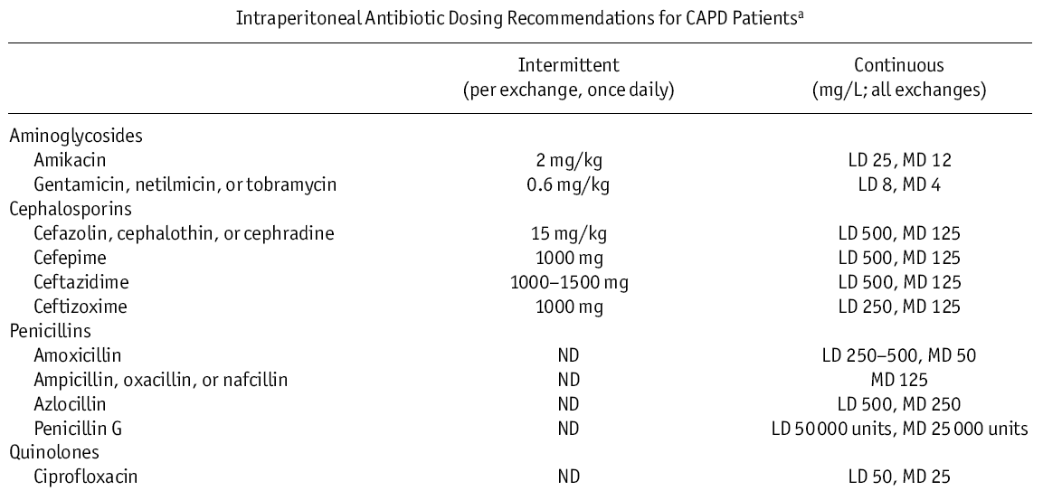

Slide 43
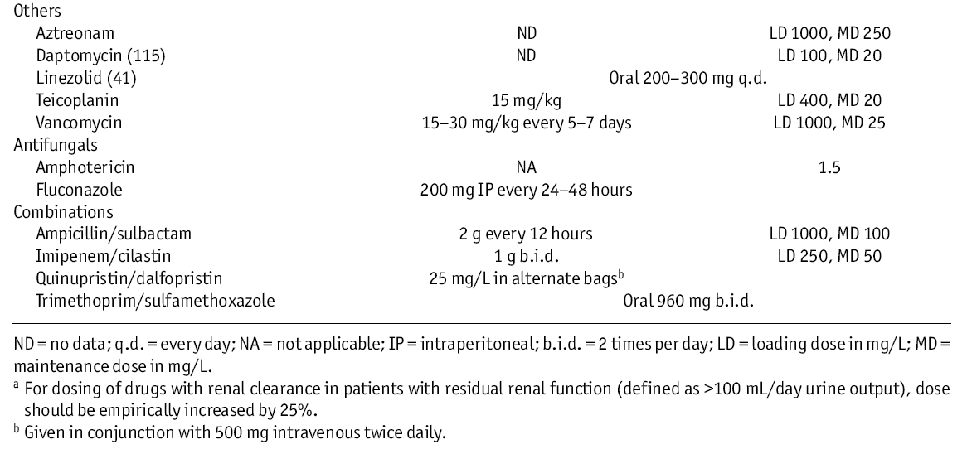

Slide 44
Διαλείπουσα ή συνεχής χορήγηση ΑΒ: ειδικά σε ασθενείς σε APD (ΙΙ)
Αρκετά δεδομένα υποστηρίζουν την αποτελεσματικότητα της διαλείπουσας χορήγησης αμινογλυκοσιδών και βανκομυκίνης σε ασθενείς υπό CAPD αλλά όχι σε APD.
Κάποιες πρόσφατες δημοσιεύσεις δείχνουν ότι τουλάχιστον η βανκομικίνη όταν χορηγείται κατά την μακρά-ημερήσια παραμονή του υγρού σε APD απορροφάται καλά και ακολούθως αυξάνεται και πάλι IP όταν εισαχθεί φρέσκο διάλυμα.
Αν και για άλλα ΑΒ υπάρχουν επιφυλάξεις, η Επιτροπή σύνταξης των οδηγιών πιστεύει ότι η Βανκομυκίνη μπορεί να χορηγείται στο διάλυμα μακράς παραμονής σε APD κάθε 4-5 ημέρες.

Slide 45
Παράπλευρη αγωγή
Η εμφάνιση μυκητιασικών περιτονίτιδων έχει σχετισθεί με την επαναλαμβανόμενη-μακράς διάρκειας χορήγηση ΑΒ. Η προληπτική χορήγηση νυστατίνης ή φλουκοναζόλης κατά την διάρκεια της χορήγησης ΑΒ για την περιτονίτιδα είναι συζητήσιμη. Η επιτροπή συστήνει η κάθε Μονάδα να εξετάσει το ιστορικό των μυκητιασικών περιτονίτιδων που παρουσίασε και ανάλογα να αποφασίσει.

